Slide 1
高级语言程序设计
第12章 编写Windows应用程序
Windows编程的基本思想
MFC概述
基于对话框的应用程序设计
开发过程
各类控件介绍

Slide 2
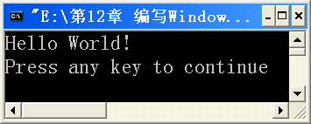
Windows编程的基本思想
控制台程序
在本章之前编写的程序都属于这类程序
程序的入口是主函数main
程序设计思想：过程驱动
这种程序可在字符界面的DOS系统中运行，Windows环境下在控制台窗口中运行
开 始
输入数据
#include <iostream.h>
int main()
{
cout<<"Hello World!\n";
return 0;
}
处 理
输 出结果
结束

Slide 3
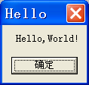
Windows编程的基本思想
Windows程序
#include <windows.h>
int
WINAPI
WinMain(HINSTANCE hInstance,
HINSTANCE hPrevInstance,
PSTR lpCmdLine,
int nCmdShow)
{ MessageBox(NULL,
TEXT("Hello,World!"),
TEXT("Hello"),0);
return 0;
}
程序的入口函数是WinMain
以窗口为运行平台
程序设计思想：消息驱动

Slide 4
Windows编程的基本思想
Windows程序
以窗口为运行平台
程序设计思想：消息驱动
在程序运行过程中，操作系统监测是否发生了事件
操作系统用消息来描述发生的事件
应用程序获取消息，运行该消息的处理函数
应用程序在消息的驱动下运行

Slide 5
Windows编程的基本思想
消息驱动
操作系统
消息队列
消息
取消息
用户
应用程序
事件
响应消息
应用程序形成并显示窗口
用户在窗口中操作产生事件（如点击某个按钮）
操作系统捕获事件形成消息，放入消息队列
应用程序取消息并执行函数响应消息

Slide 6
Windows编程的基本思想
消息循环
运行中的程序处于消息循环状态
Windows
应用程序
键盘消息
消息队列
取消息
鼠标消息
其他消息
处理消息
消息处理
用函数处理消息
——消息响应函数
只处理感兴趣的消息，其余交给系统处理

Slide 7
Windows编程的基本思想
Windows编程的基本思想
创建窗口
显示窗口
取消息
退出程序的
消息？
假
分派消息
响应消息
真
结束程序运行

Slide 8
MFC概述
Windows编程要解决的问题
如何形成窗口
如何处理消息
采用好的编程方法
MFC方法
Microsoft Fundation Class,微软基础类库
MFC提供了程序开发需要的许多类，如对话框类、各种控件类等
MFC AppWizard是一种编程方式，它提供各种应用程序的编程向导，根据程序要求以库中类为基类生成派生类，自动形成大部分代码，减少了代码编写的工作量

Slide 9
MFC 类结构
目前MFC的版本中包含200多个类，以层次结构的方式组织。
CObject
CCmdTarget
CWinThread
CWinApp
CWnd
CView
CFrameWnd
CDialog
控件类
CDocument

Slide 10
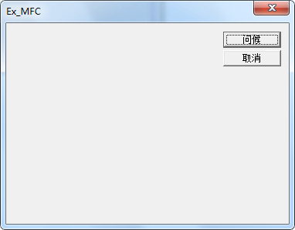
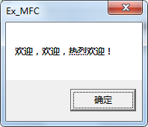
用MFC开发对话框程序
例1：编写程序，程序界面是图示对话框：
程序功能：
单击问候按钮，弹出信息框
单击取消，结束程序运行

Slide 11
用MFC开发对话框程序
步骤1：用MFC AppWizard形成应用程序框架
步骤2：在对话框上布局控件
步骤3：设置对话框和控件属性
步骤4：定义与控件相关联的变量
步骤5：映射消息响应函数，并编写代码

Slide 12
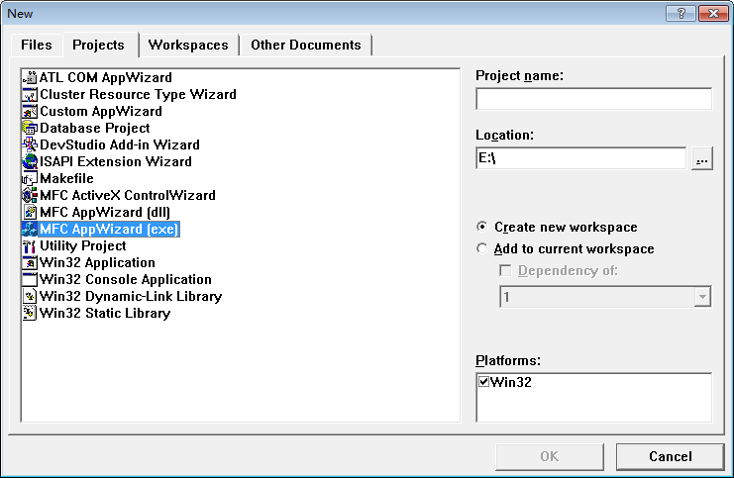
用MFC AppWizard形成应用程序框架
1.执行文件、新建命令，在新建对话框中选择工程选项卡
3.确定工程名称Ex_MFC
2. 确定存储位置
1.选择MFC AppWizard（exe）
4.单击ok，开始MFC向导指引

Slide 13
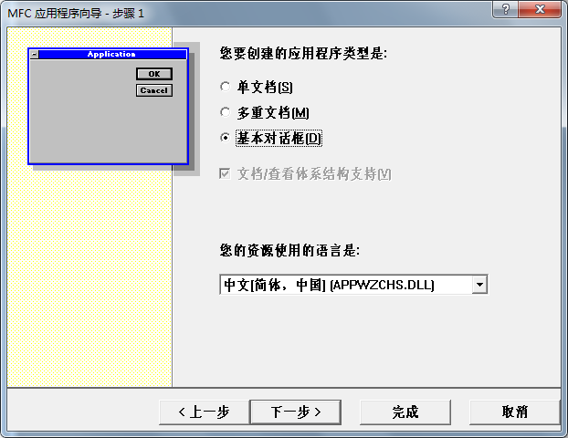
用MFC AppWizard形成应用程序框架
2.（1）向导步骤1：
确定应用程序的类型，选择基本对话框，然后单击下一步
类型不同程序的主窗口就不同
类型不同创建的派生类也不同

Slide 14
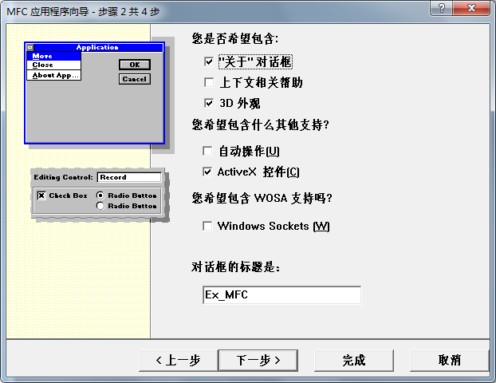
用MFC AppWizard形成应用程序框架
2.（2）向导步骤2：默认

Slide 15
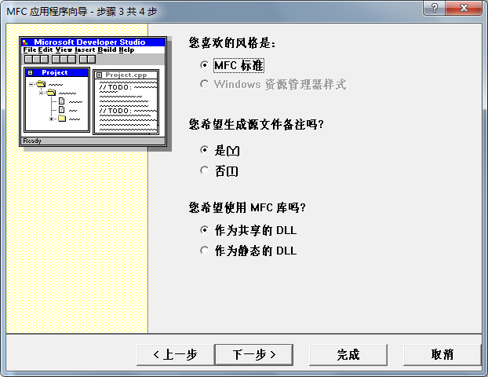
用MFC AppWizard形成应用程序框架
2.（3）向导步骤3：默认

Slide 16
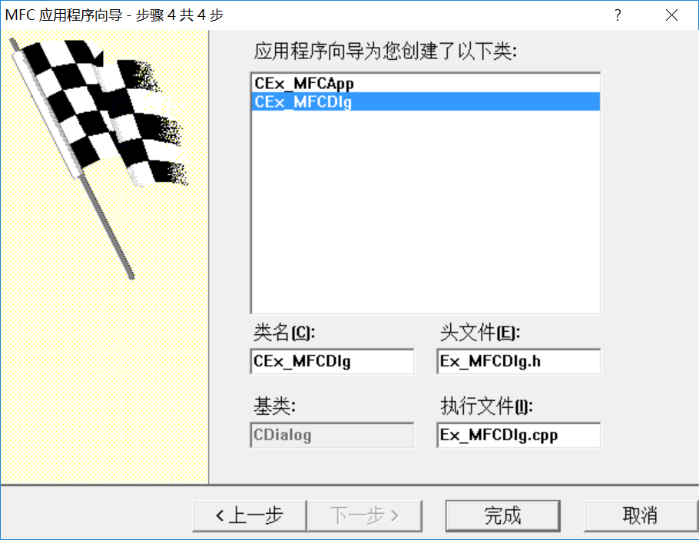
用MFC AppWizard形成应用程序框架
2.（4）向导步骤4：MFC为应用程序创建的类，默认
CDialog
CEx_MFCDlg
Ex_MFC
工程名称
声明部分
成员函数实现
对派生类的描述

Slide 17
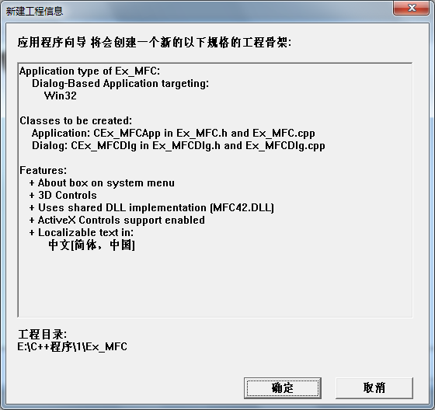
用MFC AppWizard形成应用程序框架
5.单击完成，显示所建立工程的概述
6.单击确定，工程建立完毕

Slide 18
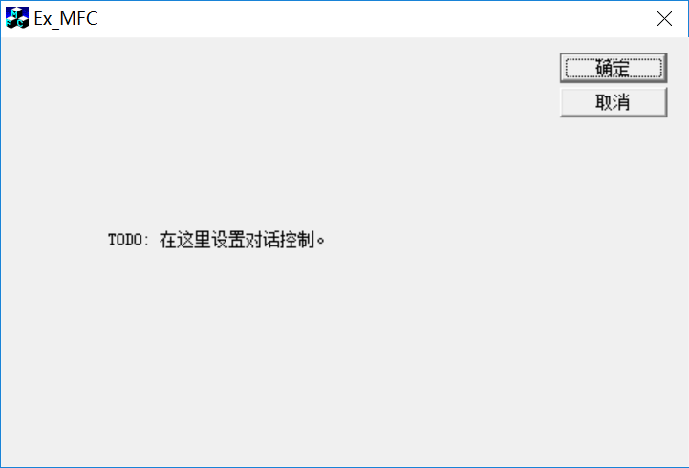
用MFC AppWizard形成应用程序框架
测试：单击运行按钮，程序运行，显示应用程序窗口

Slide 19
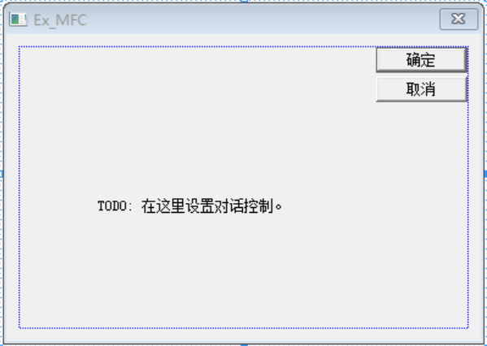

布局控件
1.删除按钮和静态文本框
按钮
2.在对话框上放置一个按钮

Slide 20
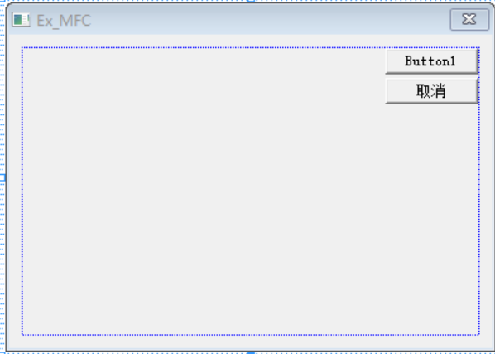
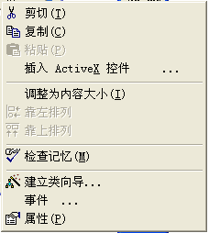
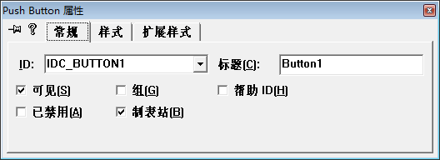
设置对话框和控件属性
设置Button1属性
（1）鼠标指针指向button1，击右键
（2）执行属性命令
改为IDC_BUTTON
改为问候

Slide 21
映射消息响应函数
根据题意，映射按钮的单击消息的响应函数
按钮ID： IDC_BUTTON
单击消息：BN_CLICKED
用ClassWizard来映射消息响应函数
1.执行View菜单中的ClassWizard命令，就可以打开ClassWizard对话框
2.用Message Maps选项卡映射消息响应函数

Slide 22
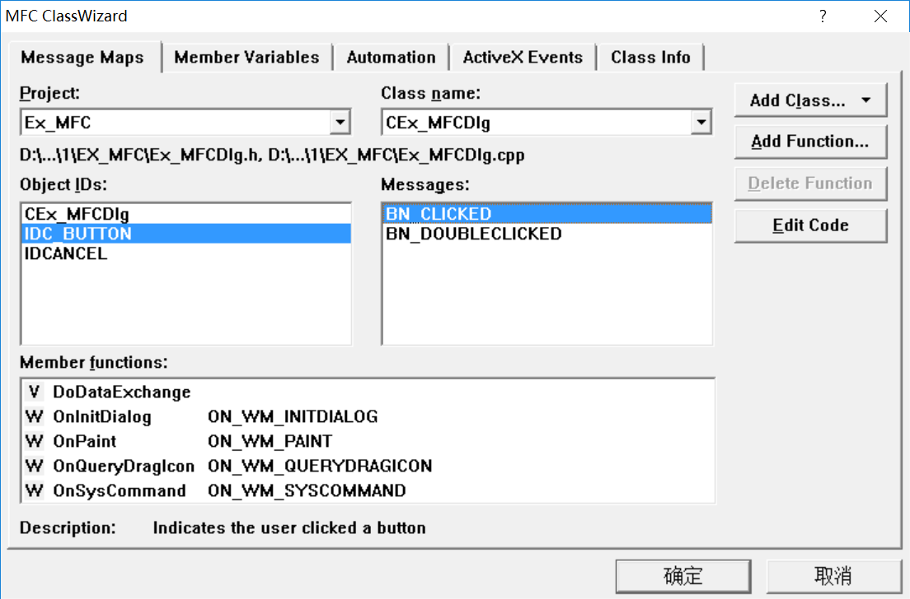
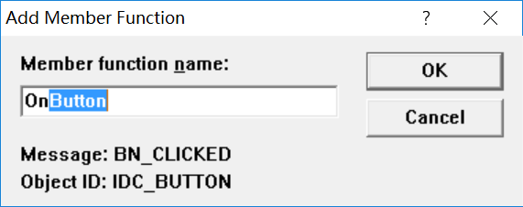
1.设置Project、Class name、Object IDs、Messages，如图所示
2.单击Add Function
3.单击ok
函数名
4.单击Edit Code写函数代码
控件名称及消息

Slide 23
编写代码
函数OnButton()的代码
void CEx_MFCDlg::OnButton()
{
// TODO: Add your control notification handler code here
MessageBox("欢迎，欢迎，热烈欢迎");
}

Slide 24
编写代码
取消按钮的消息响应函数
用同样方法映射取消按钮的消息响应函数
ID： IDCANCEL
消息：BN_CLICKED
void CEx_MFCDlg::OnCancel()
{
// TODO: Add extra cleanup here
OnOK();
}

Slide 25
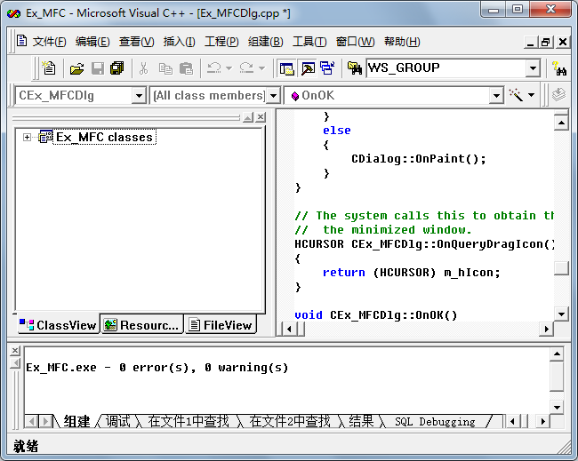
开发环境简介
编辑区
工作空间
输出窗口

Slide 26
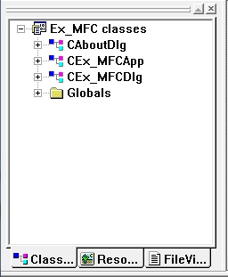
开发环境简介
工作空间
三个选项卡：Class View、Resource View及File View
Class View
显示工程中所有的类
基于对话框程序的三个类
CAboutDlg
CEx_MFCApp
CEx_MFCDlg
其中Ex_MFC是工程名称

Slide 27
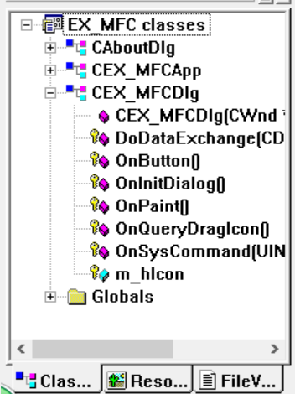
开发环境简介
Class View
在Class View中可以查看类中的成员
例如，查看CEx_MFCDlg类的成员
成员函数
数据成员
函数OnButton()
单击按钮的消息响应函数
双击函数名，可在编辑区显示函数的代码

Slide 28
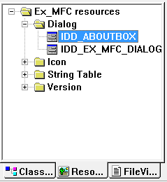
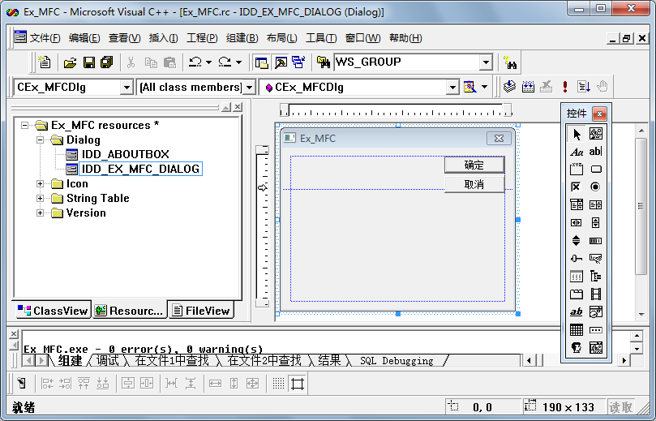
开发环境简介
Resource View
资源类别
显示工程中的所有资源
资源包括：对话框、菜单、图标等
MFC用ID识别资源
资源ID
双击ID可在编辑区显示资源

Slide 29
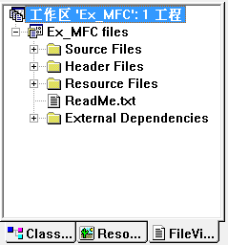
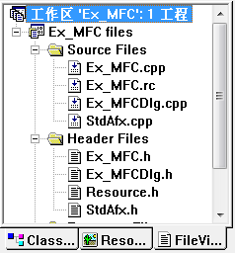
开发环境简介
File View
显示工程中的有关文件
文件类别：源文件、头文件等
双击文件名可在编辑区显示文件代码
查看工程中类的相关文件
例如，查看类CEx_MFCDlg的相关文件
文件Ex_MFCDlg.cpp
CEx_MFCDlg类中各成员函数的实现
文件Ex_MFCDlg.h
CEx_MFCDlg类的声明部分

Slide 30
开发环境简介
工程项目文件
新建工程以后，在指定位置创建了一个以工程名字命名的文件夹，这个工程的所有文件都存储在这个文件夹中。
常用的文件类型：
.dsw
项目工作区文件，双击这个文件可以打开工程，装入工程中的各种文件
.dsp
.clw
项目文件
ClassWizard信息文件
.cpp
.ncb
C++源程序文件
无编译浏览文件
若输入代码时，类的成员函数和数据成员的提示不显示，就删除这个文件再重新启动工程即可
.h
头文件

Slide 31
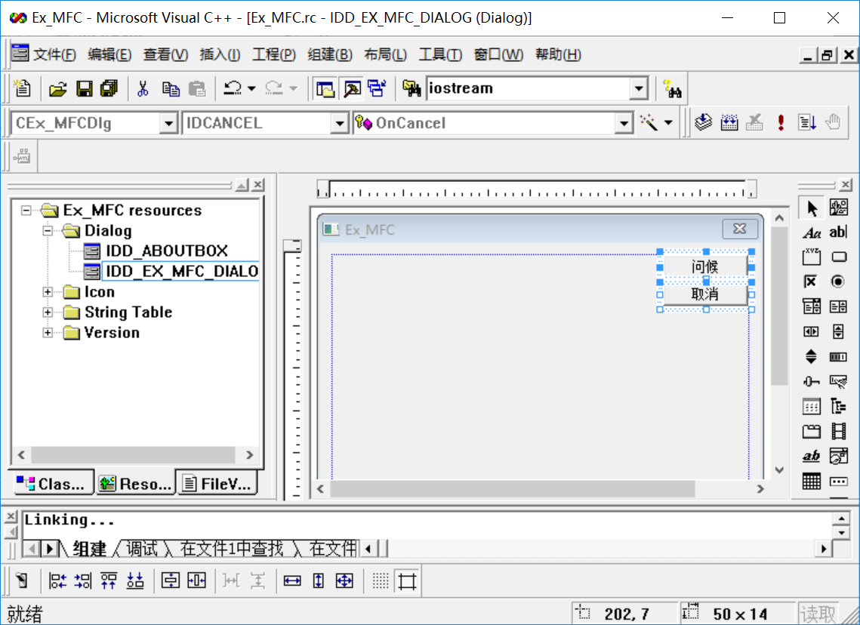
开发环境简介
控件工具栏
对话框模板
控件布局工具栏

Slide 32
开发环境简介
添加并布局控件
控件是系统和用户交互的基本单元
常用控件
添加控件的步骤
静态文本
编辑框
组框
按钮
1.单击控件工具栏中某个控件
2.在对话框模板中需要添加该控件的位置处单击鼠标左键
复选框
单选按钮
组合框
列表框
水平滚动条

Slide 33
开发环境简介
添加并布局控件
布局控件
用控件布局工具栏可以美化多个控件的布局
控件布局工具栏
对齐方式
居中
均排
相同大小
用法：
1.按住Ctrl键依次选定多个控件
2.点击功能按钮，以最后选定的控件为标准进行调整

Slide 34
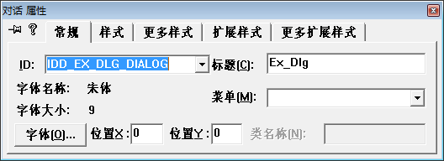
开发环境简介
设置对话框及控件的属性
设置属性的步骤
1.将鼠标指针指向控件（或对话框）
2.点击右键，执行属性命令
不同控件有不同的属性，需要根据要求设置
控件的ID属性
MFC用ID识别控件
ID设定好后，不要随意更改
ID
标题

Slide 35
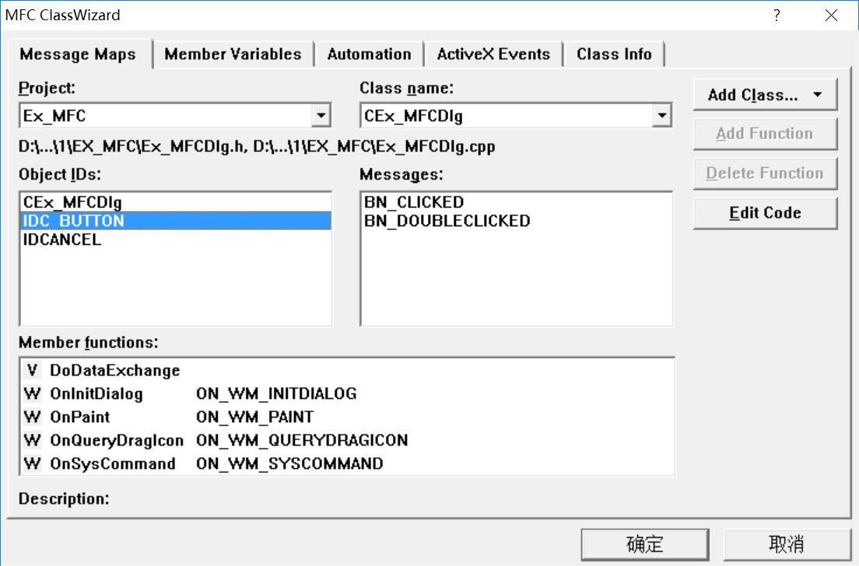
开发环境简介
ClassWizar对话框
执行View、ClassWizard命令，打开ClassWizard对话框
常用选项卡
Message Maps
添加消息响应函数

Slide 36
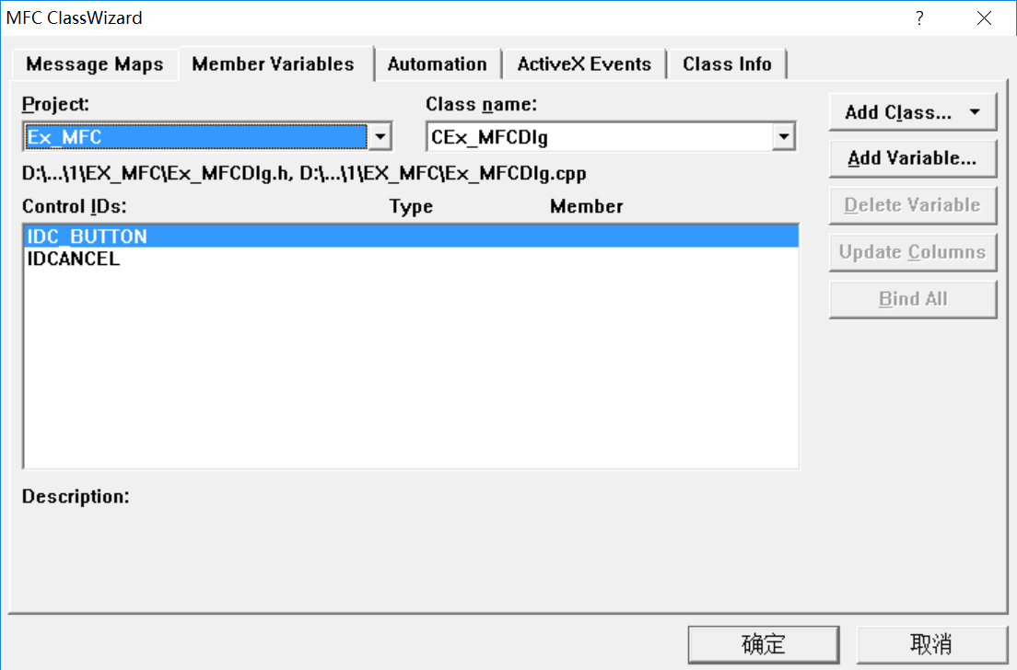
开发环境简介
ClassWizard对话框简介
常用选项卡
Message Variables
定义和控件关联的变量

Slide 37
开发环境简介
Message Maps简介
工程名称
类名
产生消息的对象列表
消息列表
成员函数列表

Slide 38
映射消息响应函数的步骤
ID： IDC_BUTTON
消息：BN_CLICKED
1.设置Project、Class name、Object IDs、Messages，如图所示
2.单击Add Function
函数名
3.单击ok
控件名称及消息

Slide 39
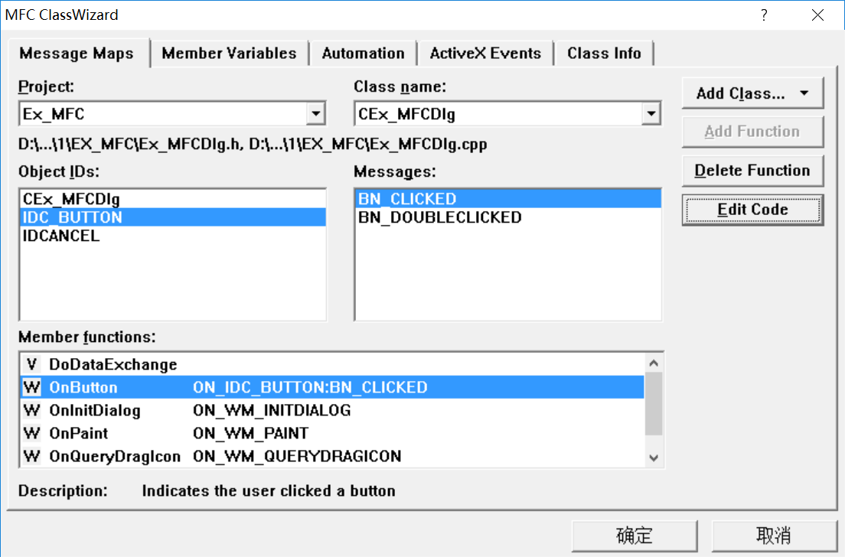
开发环境简介程序
映射消息响应函数的步骤
单击Edit Code写函数代码
添加的消息响应函数

Slide 40
开发环境简介
Member Variables简介
工程名称
类名
对象及与之关联的变量列表

Slide 41
定义与控件关联变量的步骤
例：定义一个与IDC_BUTTON关联的变量，m_1
1.设置Project、Class name，如图所示
2.在Control IDs中选择IDC_BUTTON
3.点击Add Variable

Slide 42
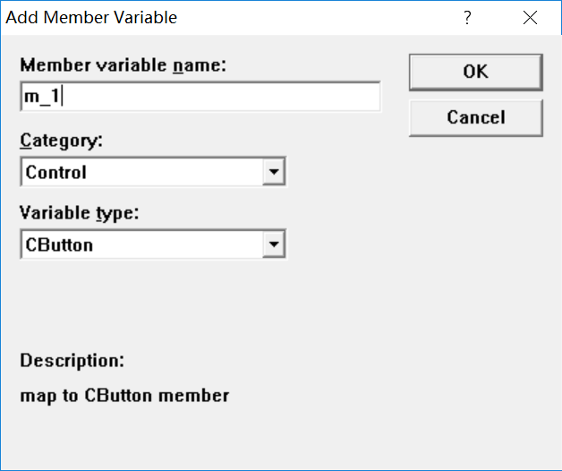
定义与控件关联变量的步骤
例：定义一个与IDC_BUTTON关联的变量，m_1
按图示设置变量的名字、类别、类型，然后点击ok

Slide 43
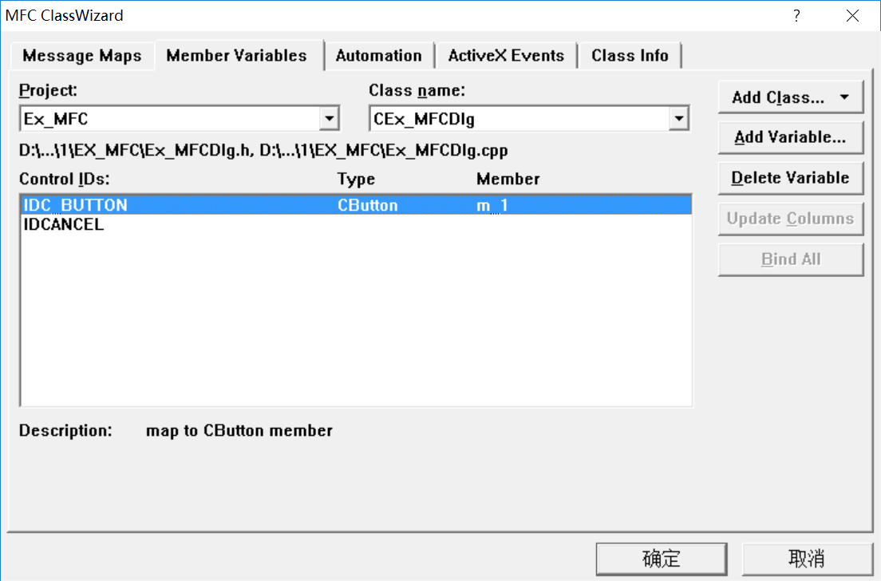
开发环境简介
操作结果
点击确定

Slide 44
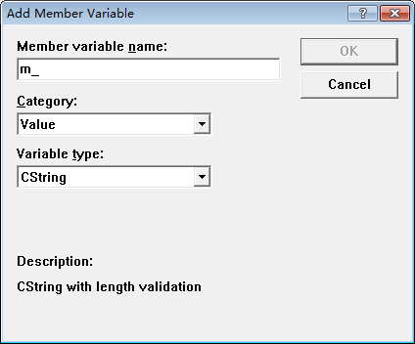
变量类别
变量类别概述
名字
类别
类型

Slide 45
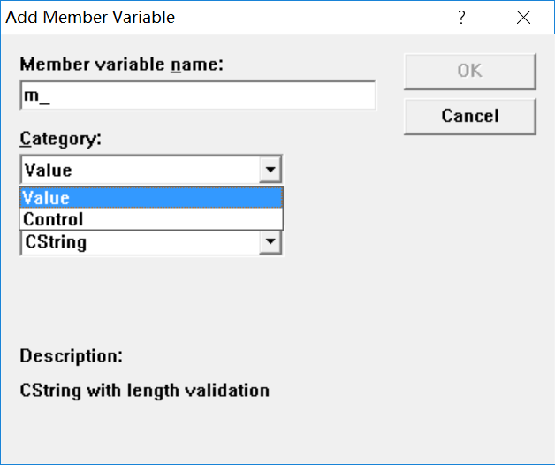
变量类别
变量类别概述
在Category列表中可以选择变量的类别
变量的两种类别
Value
Control
每种类别只能定义一个变量

Slide 46
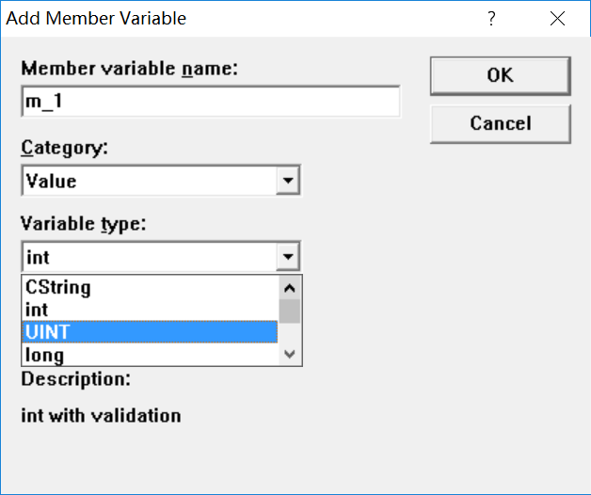
变量类别
变量类别概述
Value类别
Value类变量的类型
CString
int
long
float
……
字符串类

Slide 47
Value类别
Value类变量的作用
用于在变量与相关联控件之间传递数据：
将变量的值传递给控件，在控件中输出
将控件中的值传递给变量在程序中处理
UpdateData函数
用于在Value类变量与相关联控件之间传递数据
数据传递方向由函数参数决定
数据由控件传至与之关联的变量
UpdateDate（TRUE）;
或者：
UpdateDate();
数据由变量传至关联控件
UpdateData(FALSE);

Slide 48
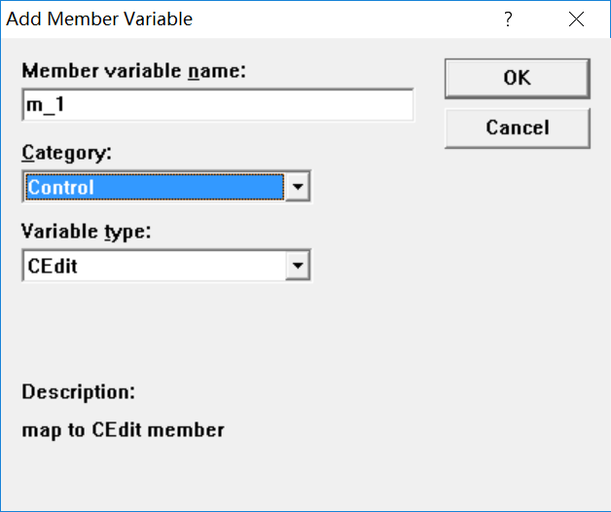
Control类别
MFC将控件包装成各种类
例如，按钮：CButton类
编辑框：CEdit类
Control类变量是某种控件类对象
以编辑框关联变量m_1为例：
当选择类别为Control时，在Variable type选项中就会自动出现编辑框类CEdit，这样就定义将m_1定义为CEdit类对象
通过m_1可以调用CEdit类中的成员函数，完成复杂的功能

